Slide 1
সকলকে স্বাগতম

Slide 2
পরিচিতি
ইসরাত জাহান ফেরদৌস
সহকারি শিক্ষক
৭৪ নং দক্ষিণ বাঘরী সঃ প্রাথমিক বিদ্যালয়
রাজাপুর-ঝালকাঠি
ইমেইল isratjahanfardous@gmail.com
শ্রেণিঃ৩য়
বিষয়ঃপ্রাথমিক বিজ্ঞান
অধ্যায় শিরোনামঃখাদ্য
পাঠ শিরোনামঃখাদ্য সংরক্ষণ
সময়ঃ৪৫ মিনিট

Slide 3
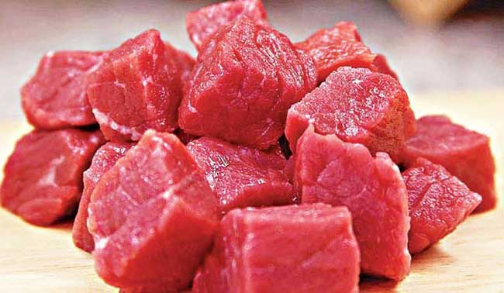
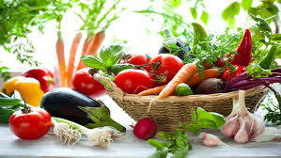
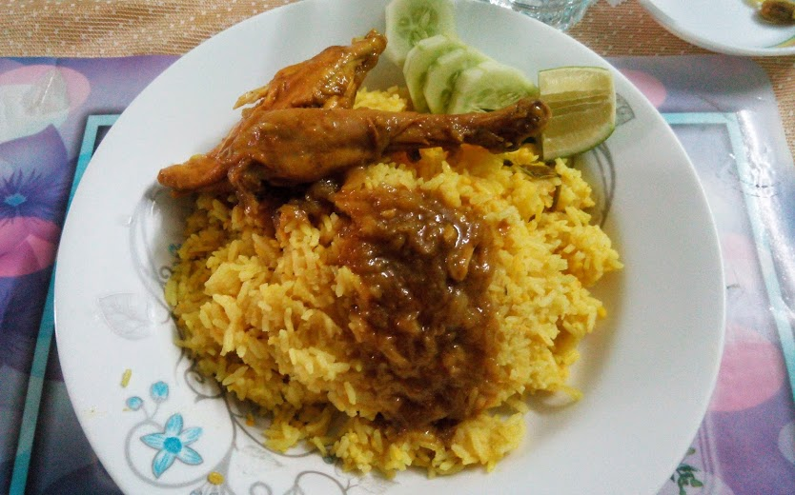
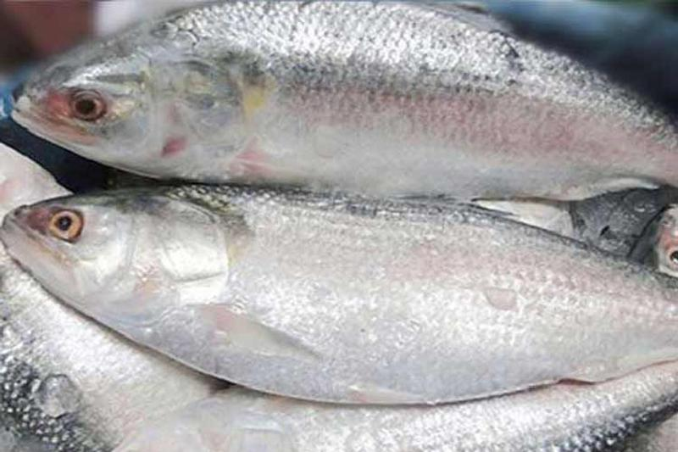
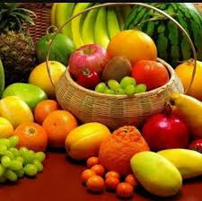
এসো কিছু ছবি দেখি।
কী দেখতে পাচ্ছ?
এগুলো কী তাজা না পচাঁ?
এগুলো সব তাজা খাবার।
মাংস
শাক সবজি
রান্না করা খাবার
মাছ
ফলমূল

Slide 4
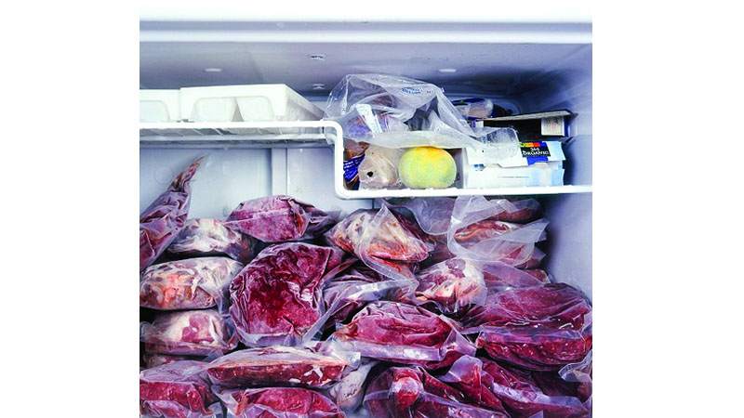
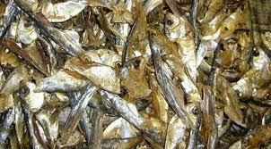
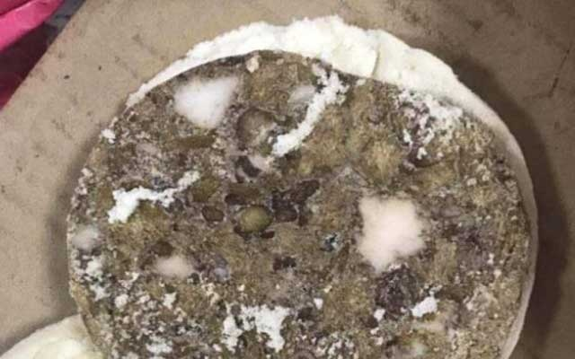
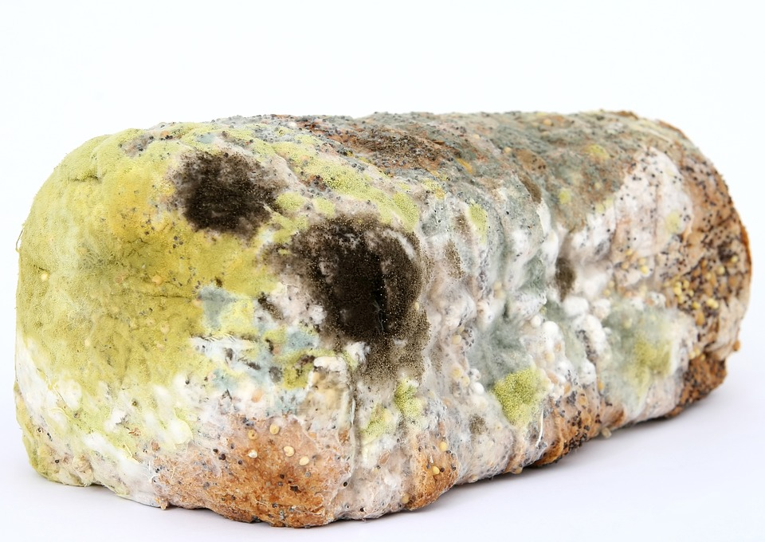
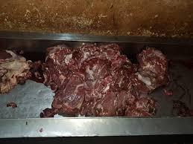
কী দেখতে পাচ্ছি?
খাবার পচেঁ যায় কেন?
খাদ্য যাতে নষ্ট না হয় সে জন্য আমাদের কী করা উচিত?
আর ও কিছু ছবি দেখি।
খাদ্য যাতে নষ্ট না হয় সে জন্য আমাদের খাদ্য সংরক্ষণ করা উচিত।
জীবানুর কারনে খাবার পচেঁ যায়।
কতগুলো পচাঁ-বাশি খাবার।

Slide 5
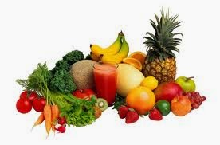
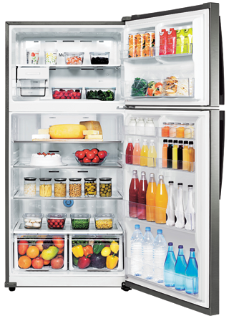
আজকের পাঠ
আমাদের আজকের পাঠের মূল প্রশ্ন
খাদ্য সংরক্ষণ
আমরা কী কী উপায়ে খাদ্য সংরক্ষণ করি?

Slide 6
শিখনফল
বিভিন্ন ধরনের খাদ্য কীভাবে সংরক্ষণ করা যায় তা উল্লেখ করতে পারবে।

Slide 7
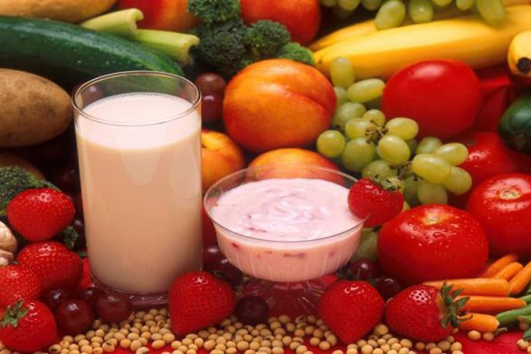
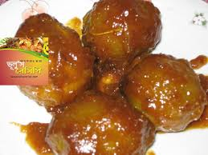
চিত্রগুলো লক্ষ্য কর।
কি দেখতে পাচ্ছ?
আমরা খাবার খাই কেনো?
শরীরের বৃদ্ধি ও বেচেঁ থাকার জন্য আমরা নানা রকমের খাবার খাই।ভালো তাজা খাবার আমাদের স্বাস্থ্য ভালো রাখে ও শক্তি জোগায়।
বিভিন্ন ধরনের খাবার।

Slide 8
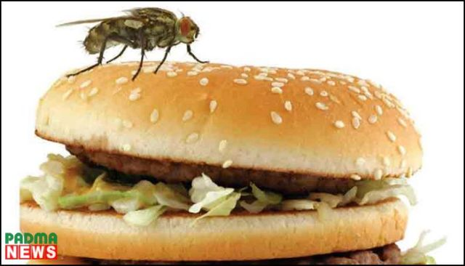
এখানে কী দেখতে পাচ্ছ?
কতগুলো পচা- বাসি খাবার।
বাসি-পচা খাবার আমাদের অসুস্থ ও দুর্বল করে।পোকামাকড় ও জীবানু খাদ্যের সাথে মিশে গেলে খাবার পচে যায়।খাদ্য যাতে নষ্ট না হয় সেজন্য খাদ্য সংরক্ষণ করা উচিত।

Slide 9
জোড়ায় কাজ
আমরা খাদ্য সংরক্ষণ করি কেন?বুঝিয়ে বল।

Slide 10
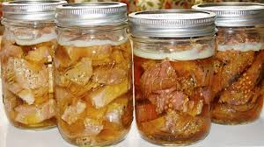
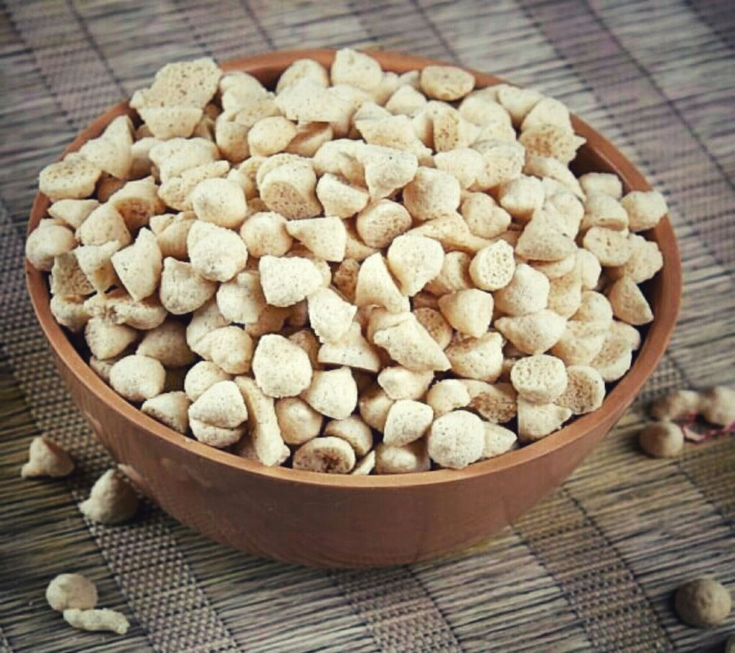
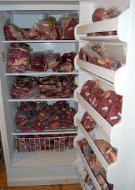
খাদ্য সংরক্ষণের উপায়
খাদ্য সংরক্ষণের বিভিন্ন উপায় রয়েছে।যেমন--
শুকিয়ে
বোতলজাত করে
রিফ্রিজারেটরে
চুলার আগুনে শুকিয়ে
রোদে শুকিয়ে

Slide 11
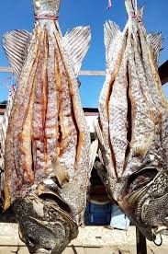
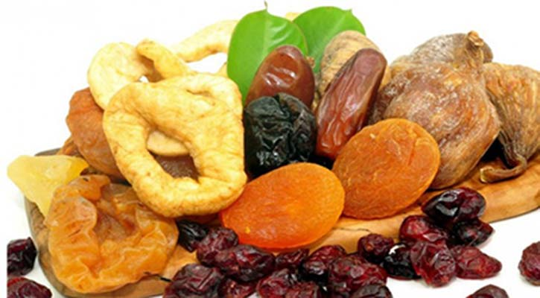
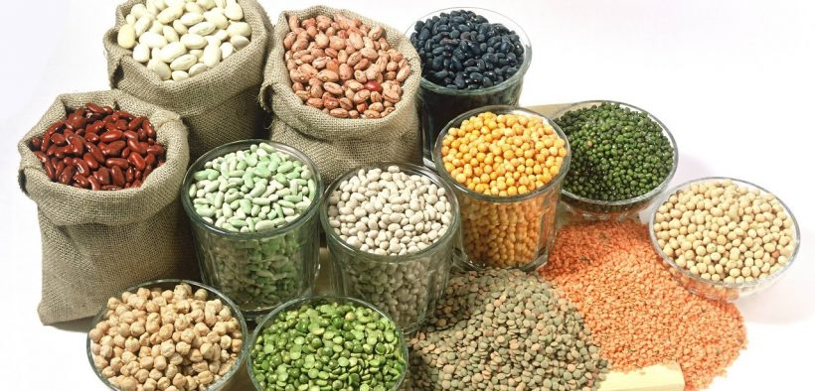
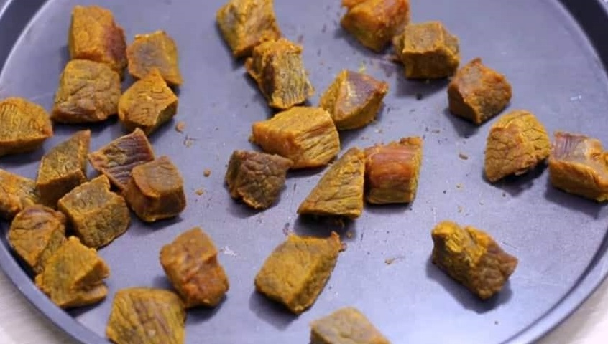
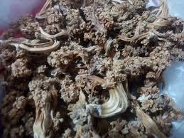
শুকিয়ে খাদ্য সংরক্ষণ
ফল
মাছ
শস্য ও ডাল
ফল ,সবজি, মাছ,মাংস,শস্য এবং ডাল শুকিয়ে সংরক্ষণ করা হয়।
মাংস
সবজি

Slide 12
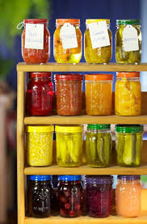
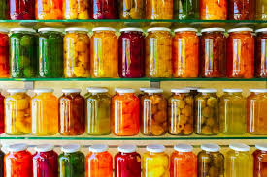
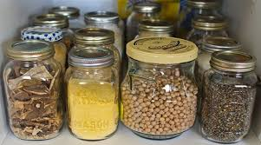
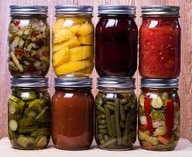
বোতলজাত বা টিনজাত করে সংরক্ষণ
ফল, সবজি ,মাছ,মাংস এবং রান্না করা খাবার নির্দিষ্ট তাপমাত্রায় নির্দিষ্ট সময় ধরে উত্তপ্ত করে বোতলে ভরে সংরক্ষণ করা যায়।

Slide 13
রিফ্রিজারেটরে খাদ্য সংরক্ষণ

Slide 14
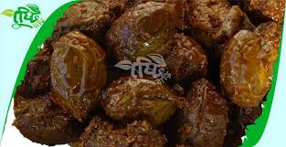
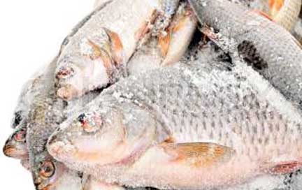
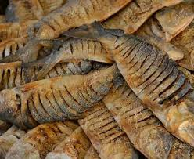
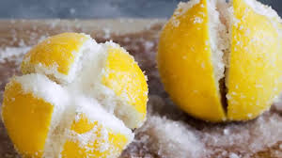
খাদ্য সংরক্ষণের আরও কিছু উপায় হলো--
আচার তৈরি করে
বরফ দিয়ে
লবন দিয়ে

Slide 15
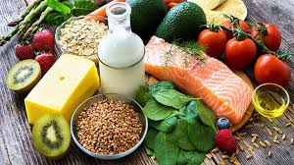
দলে কাজ
নিচে দেয়া ছকের মত একটি ছক তৈরি কর।দলের সহপাঠিদের সাথে আলোচনা করে ছকটি পূরণ কর।
খাদ্য | সংরক্ষণের উপায়
ফল ও সবজি
মাংস এবং মাছ
চাল, ডাল

Slide 16
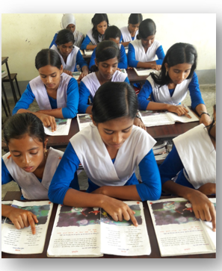
পাঠ্য বইয়ের সাথে সংযোগ
পাঠের এই অংশটুকু নিরবে পড় এবং পরবর্তী মূল্যায়নের জন্য প্রস্তুত হও।

Slide 17
মূল্যায়ন
খাদ্য যাতে নষ্ট না হয় সেজন্য কী করা উচিত?
শুকিয়ে সংরক্ষণ করা যায় এমন দুটি খাবার এর নাম লিখ।
বোতলজাত বা টিনজাত করে সংরক্ষণ করা যায় এমন দুটি খাবার এর নাম লিখ।
তুমি রেফ্রিজারেটরে সংরক্ষণ করতে পার এমন দুটি খাবার এর নাম লিখ।
লবন দিয়ে সংরক্ষণ করা যায় এমন দুটি খাবার এর নাম লিখ।

Slide 18
বাড়ির কাজ
তোমার বাসায় কীভাবে বিভিন্ন প্রকার খাদ্যদ্রব্য,সবজি,মাছ,মাংস এবং ফলমূল সংরক্ষণ করা হয় তার একটি তালিকা কর।

Slide 19
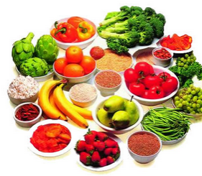
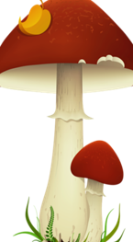
ধন্যবাদ
সকলকে

